Slide 1

Rapportuttag ERP
FIC med mera
Dokumentation utbildning augusti 2023

Slide 2
Hållpunkter denna förmiddag med FIC-utbildning
08.15 Inledning och allmänt kring prognos
08.30 Financial information center (FIC)
09.30 Fika
10.00 Forts. FIC + browserfrågor
10.45 “Workshop” (Övningar/favoriter/prognos)
11.45 Avslutning

Slide 3
Syfte med dagens utbildning
Klara att göra augustiprognosen med stöd av kommunens nya ekonomisystem ERP
Förstå och kunna använda det verktyg, ”FIC:en” (Financial information center), som är den huvudsakliga källan för ekonomisk information.
Att FIC:en ska vara personligt inställd (favoriter) efter utbildningen

Slide 4
Detta tar vi inte upp idag
Systemstöd för inrapportering (eller kalkylering) av prognos respektive budget (modulen Planering)
Roller, ansvar och processer i ekonomiarbetet

Slide 5

Att göra ekonomisk prognos

Slide 6
Prognos
Förutsättningar och hur de förändras
Beslut som fattats/kommer att fattas
Hur kommer mitt utfall
se ut per sista december?

Slide 7
Finns inte ett sätt att göra prognos på…
Variationer på grund av:
- Omfattning av verksamheten
- Typ av kostnader
- Vilken detaljnivå är möjlig/önskvärd?
- Tillgängliga uppgifter
- Tillgänglig tid
- Hur stora är osäkerheterna/riskerna?
- ”Stabil” eller ”känslig” prognos/verksamhet
Men målet i prognosarbetet är detsamma:
Medvetna beslut kring verksamhet och ekonomi
Notes:
Trycka på vikten av att göra genomarbetad augustiprognos (system/översättning, länge sedan prognos och kommunens ekonomiska läge)

Slide 8
Prognoshjulets 4 steg
1) Förbereda
2) Beräkna
3) Analysera/Agera
4) Dokumentera
Planera prognosarbetet och skapa dig en metodik
Lite kort om respektive steg på följande bilder
Hur kan ekonomisystem och särskilt FIC stödja dig i detta arbete?
Notes:
Det första man tänker på är kanske att räkna…
Syftet med att räkna…?
Hur underlättar vi räknandet?

Slide 9
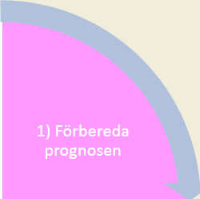
1) Förbereda prognosen
Vad vet vi sedan tidigare arbete? (Budget/bokslut/prognos)
Uppdaterad redovisning/information
T.ex. leverantörsfakturor, fakturering, bidragsansökningar…
Vilka rutiner har ni i din verksamhet runt detta?
Korrekt redovisning
Belastar rätt kostnader/intäkter verksamheten?
Är de kostnader/intäkter som hör till verksamheten rätt konterade?
Veta vad vi utgår från och att detta är korrekt

Slide 10
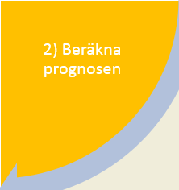
2) Beräkna prognosen
”Dåtid” - det som redan varit
Vad har verksamheten kostat hittills?
Nuläge
Vilka är ”ingångsvärdena” i framtiden?
Hur förhåller sig nuvarande nivå till budgeten i år och ev. nästa år
Är t.ex. personalorganisationen i nivå med budget
Framtid
Vad kostar verksamheten under resterande del av året?
Vilka beslut har tagits/kommer att tas?
Vilka framtida händelser/förändringar påverkar prognosen?

Slide 11
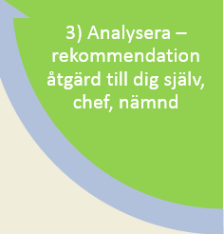
3) Analysera/Agera
Hur stora är avvikelserna?
Vad beror avvikelserna på?
Hur stora är riskerna/osäkerheterna?
Innebär prognosen att åtgärder ska vidtas?
Innebär prognosen att utrymme finns att disponera?

Slide 12
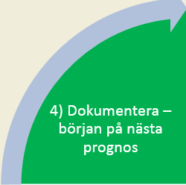
4) Dokumentera och rapportera
Rapportera
Underlätta nästa prognos genom att ha system för att spara kalkyler/kommentarer/rapportering. För att kunna jämföra och bygga på vid nästa prognostillfälle.
Planera arbetet fram tills nästa prognos
Notes:
Spara ned t.ex. din löneprognos (skriv inte över den förra…)
Skriv ned antagande, avvikelser, osäkerheter….

Slide 13
Financial Information Center (FIC)

Slide 14
Status FIC idag
3 av 9 kommuner igång med ERP.
Uppsättningsprocessen av FIC:en startades sent
Finns sådant som ändras/utreds
Flagga för synpunkter/fel kring det ni ser
Nuläget
Vi bedömer att FIC:en är tillförlitlig gällande informationen den ger.
Användarvänligheten/gränssnittet är bättre än i tidigare system Raindance men vissa justeringar kan behöva göras.

Slide 15
Särskilt 2023 gällande datan som visas i ERP (FIC)
Bokföringen gällande januari – april
Inlyft i ERP som ett saldo i april
- Går ej se vilka transaktioner som bildar saldot (Raindance)
- Följaktligen ej möjligt se fakturabilder eller andra underlag/radtexter
Lönedetaljer ej heller överfört för januari – april
- Zoomning på lön (person, löneart) innebär att man får data fr.o.m. maj
För att se fakturor och lönedetaljer gällande jan-april så får vi 2023 titta i Raindance
Notes:
I transaktioner fältet beskrivning syns kodstängen (Konto-Enhet-Verksamhet + övriga koddelar) i Raindance som stöd om man vill söka underlag

Slide 16
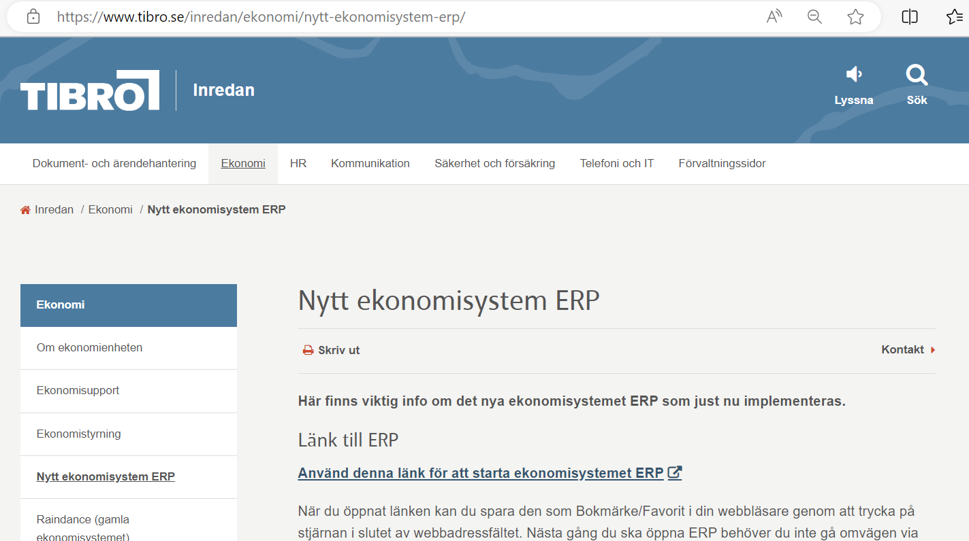
Logga in i ERP
Länk finns på intranätet under ekonomi och nytt ekonomisystem ERP
Spara som en favorit

Slide 17
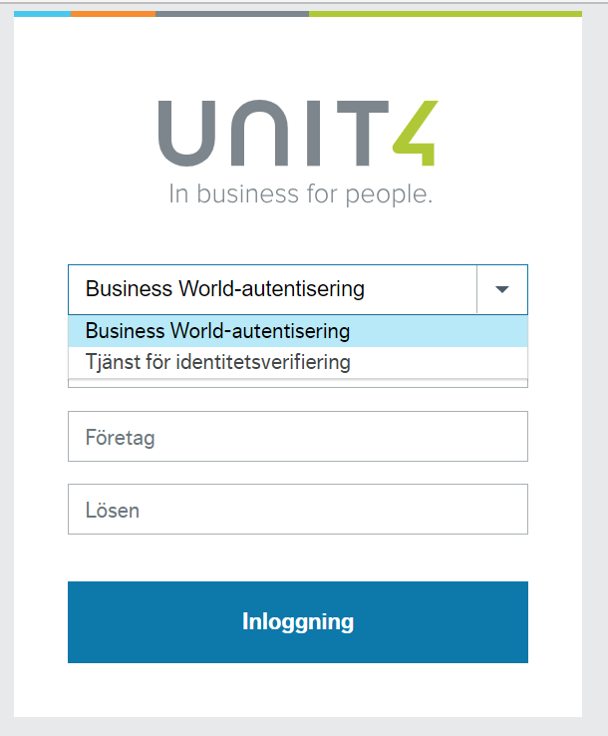
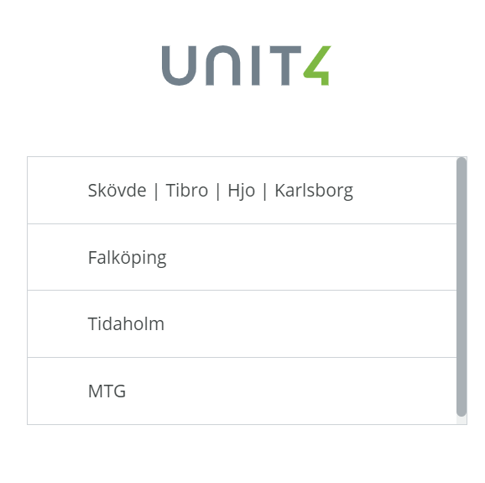
Logga in i ERP
Välj: Tjänst för identitetsverifiering
(ej inloggning)
Välj: Skövde|Tibro|Hjo|Karlsborg
Lösenord behöver ej anges
Single-Sign-On
Öppnas ett andra FIC-fönster så kommer man direkt in
Om arbetar hemifrån – identifiering med authenticator
Notes:
Klicka fram

Slide 18

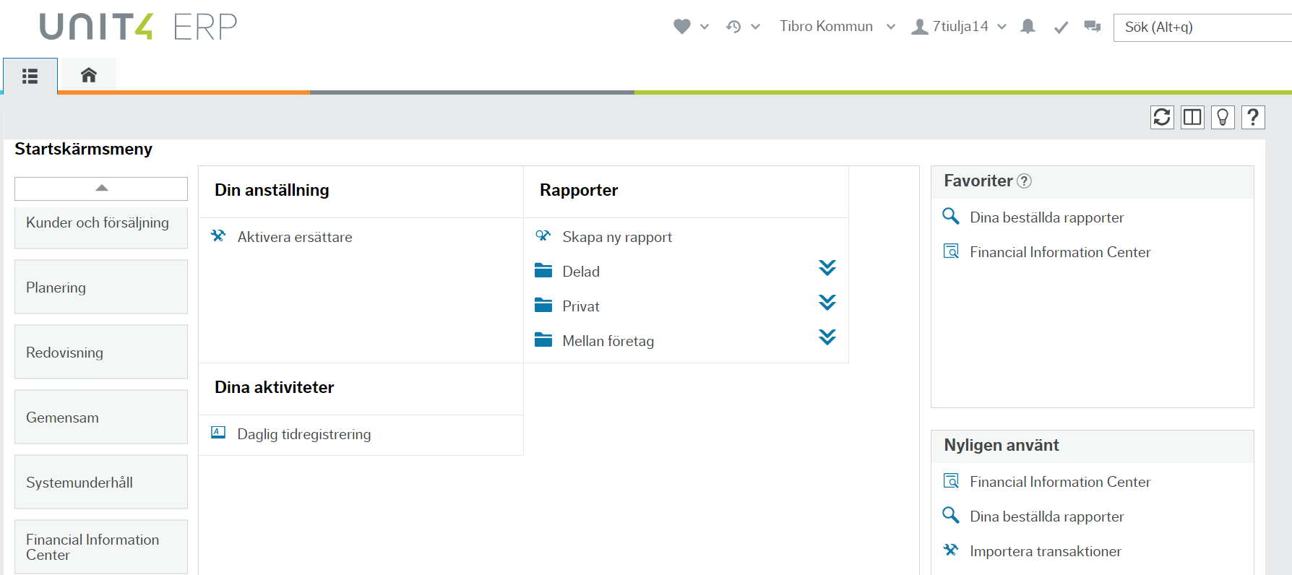
Komma till FIC i ERP
I startskärmsmenyn välj ”staket-fliken”
Du hittar Financial Information Center (FIC) i den vänstra kolumnen
Möjligt lägga under favoriter, tryck på hjärtat
Visas troligen också under nyligen använt
Notes:
Knappen uppdatera meny
Rensa cache (namn, om UNIT4, rensa cacheminnet)

Slide 19
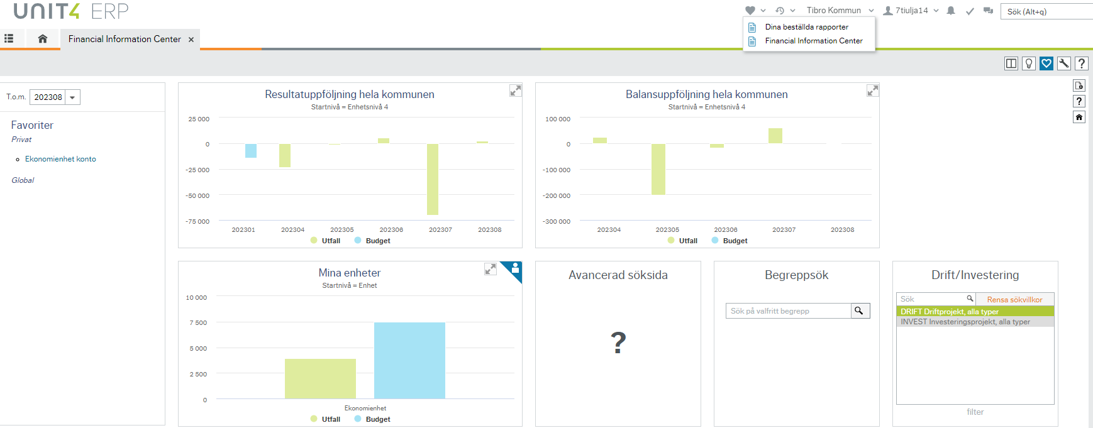
Din startbild i FIC - vad du ser
Mina enheter
Avancerad sök
Begreppsök
Res.uppf. kommun
Bal.uppf. Kommun
Favoriter (FIC)
Urval
Drift/investering
Period (T.o.m)
Rutorna kan placera sig lite olika beroende på visningsläge (storlek mm)

Slide 20
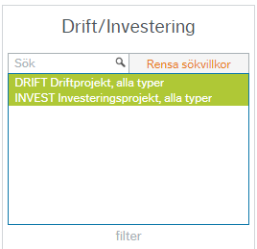
Drift / investering
Förinställd på drift
För att byta till investering, markera investering och klicka på ”ok” som då visas nedtill i rutan
Motsvarande för att byta tillbaka till drift
Här visas knappar för OK / avbryt
Notes:
Rensa ej sökvillkor – får både drift och investering (balans?)

Slide 21
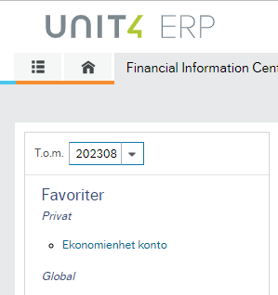
Period
Innevarande månad är förinställd och styr därmed innehåll i rapportkolumner för period och ackumulerat
För att ändra klicka på rullisten och välj önskad period
Period kan ändras i efterföljande bilder

Slide 22
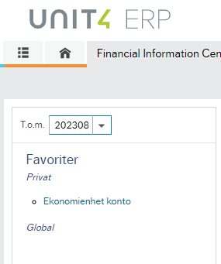
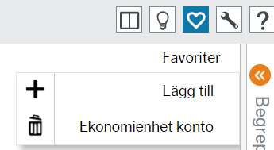
Favoriter
Går att spara privata genvägar från alla de olika sökvägar nedåt som kommer att visas
- Hitta ditt startläge – finns många sätt att zooma
- Kan ha många favoriter (visningar, nivåer…)
Sorteras efter namn
Ej möjligt döpa om (öppna och spara med nytt namn)
Lägg till genom att klicka på
favoriter upptill till höger, klicka
sedan på lägg till och namnge
därefter din utsökning

Slide 23
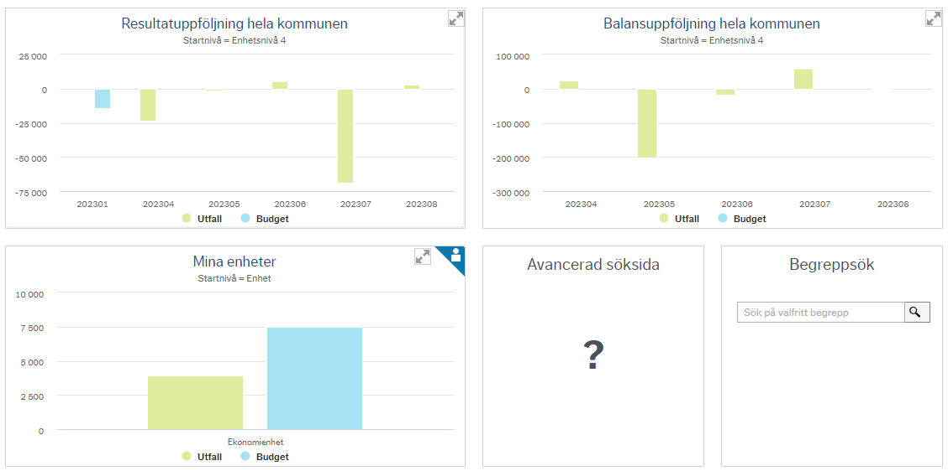
Smaksak var man startar
Om man inte har en favorit (förinställd genväg) i vänsterkolumnen…
… så klickar man helt enkelt i någon av rutorna
(i begreppsök skriver man)
I mångt och mycket kan man nå samma saker oavsett var man startar

Slide 24
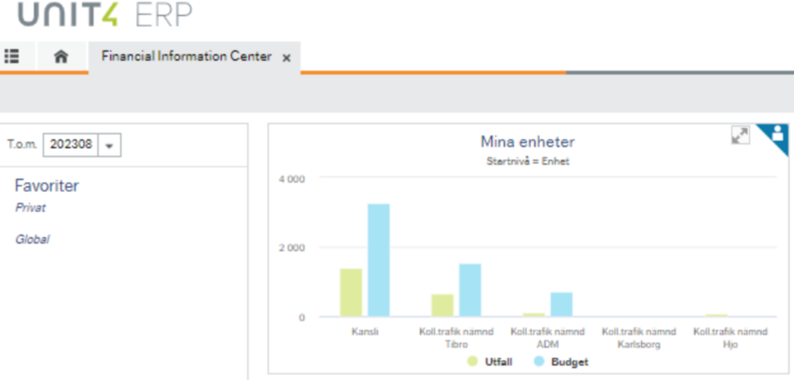
Mina enheter
Mina enheter baseras på vilka enhetskoder du har attestbehörighet på
Startbild med alla chefens enheter
En enkel graf med utfall (grön) och budget (blå)
Klicka i rutan ”Mina enheter” för att börja din ekonomiska analys

Slide 25
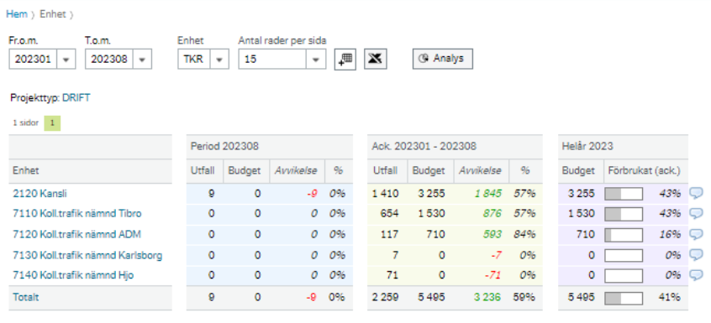

Startbild mina enheter – urval och inställningar
Period
Enhet (”skala”)
Rader per sida
Export excel
Ändra vyn
Analys

Slide 26
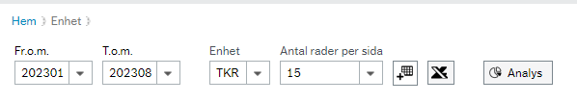
Urval och inställningar
Fr.o.m. – t.o.m. (period, ååååmm)
Standard: xxxx01 – xxxxXX innevarande månad
T.om. styr ackumulerat
Skalning, välj mellan kr, tkr (standard) och mnkr
Rader per sida, ändra inställning så du ser allt
Inte heller någon total på sista sidan
OBS! FIC summerar nedtill per sida…!!!
Notes:
Många värden vid periodval, ”framtid” först/överst, scrolla
Försöker justera standard antal rader inom Ö9

Slide 27
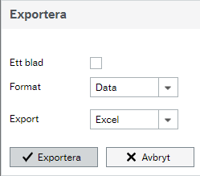
Export till excel/pdf
Ett blad
Format
Export
Välj format, t.ex. excel eller pdf
Generellt att tänka på om du exporterar till excel för vidare bearbetning.
Få formler följer med utan i t.ex. avvikelse-kolumner visas värden.
Notes:
Försöker justera standard antal rader inom Ö9
PDF – om t.ex. maila fråga, lätt att markera (rita) och sedan maila. Formatering bättre om visa/maila.

Slide 28

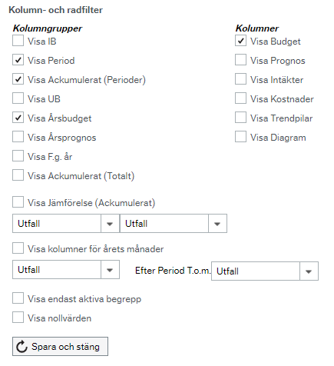
Ändra vy – knappen ”kolumn- och radfilter”
Kolumngrupper
Standard: Period, Ackumulerat (per) o Årsbudget
Förgående år (aktuell fr.o.m. 2024)
IB och UB – ej aktuella
Ackumulerat (totalt) - % förbrukat,
vänder på ack. period som visar % kvar

Slide 29
Olika sätt att registrera budgeten
Kan kombinera de olika sätten att registrera (”klump”, ”jämnt” och ”periodiserad)
Räknar sannolikt inte på fördelning mellan månader för mindre poster eller där tiden för t.ex. inköp inte går att förutsäga.
Särskilt personalkostnader kan vara intressanta att periodisera i budgeten för att enkelt kunna få en jämförelse hur man ligger till för stunden.
Viktigt veta hur budgeten registrerats om tittar på avvikelse jmf med ackumulerad budget

Slide 30
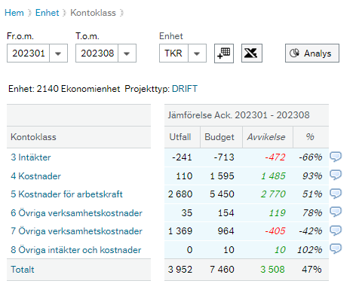

Visa jämförelse (ackumulerat)
Ingen bra exempelbild då budgeten registrerats i sin helhet i januari 2023
Men om budgeten registrerats utifrån förväntad fördelning över året…
(t.ex. högre utfall under juni-sept p.g.a. semesterersättning/vikarier)
… så hade den procentuella avvikelsen för perioden framgått i rapporten,
D.v.s. under jan-aug har jag använt x% mer/mindre än den periodiserade budgeten.
Jämförelse utfall - budget

Slide 31

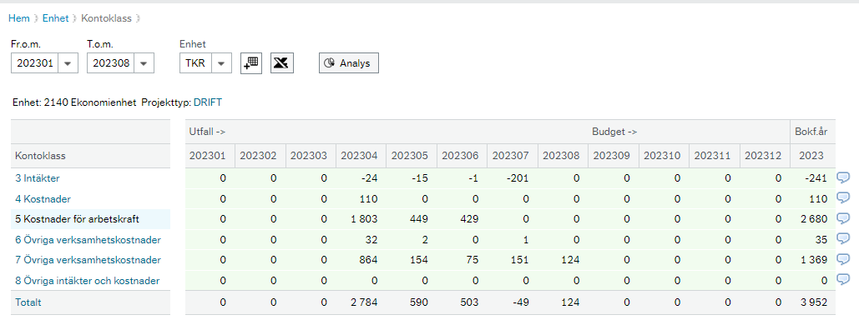
Visa kolumner över årets månader
Visar per månad
Kan blanda utfall / budget / prognos (ej i bruk)
Kan även gömma (ej visa) framtida månader

Slide 32
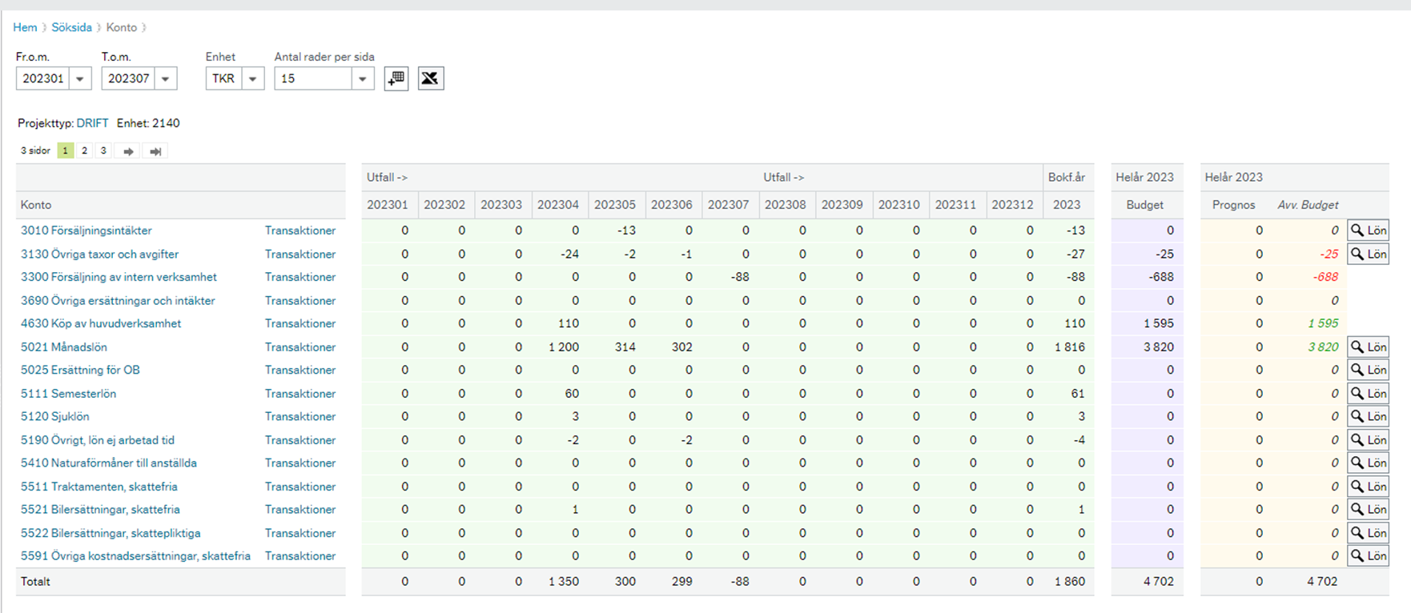
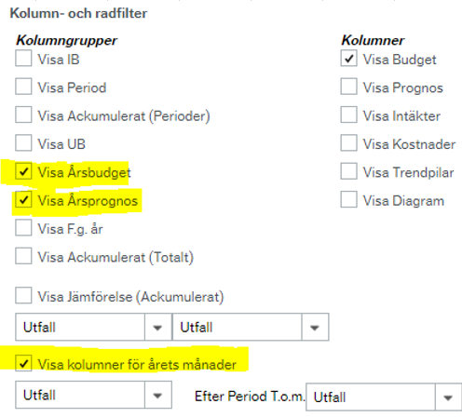
Vy med månadsutfall, budget och prognos

Slide 33
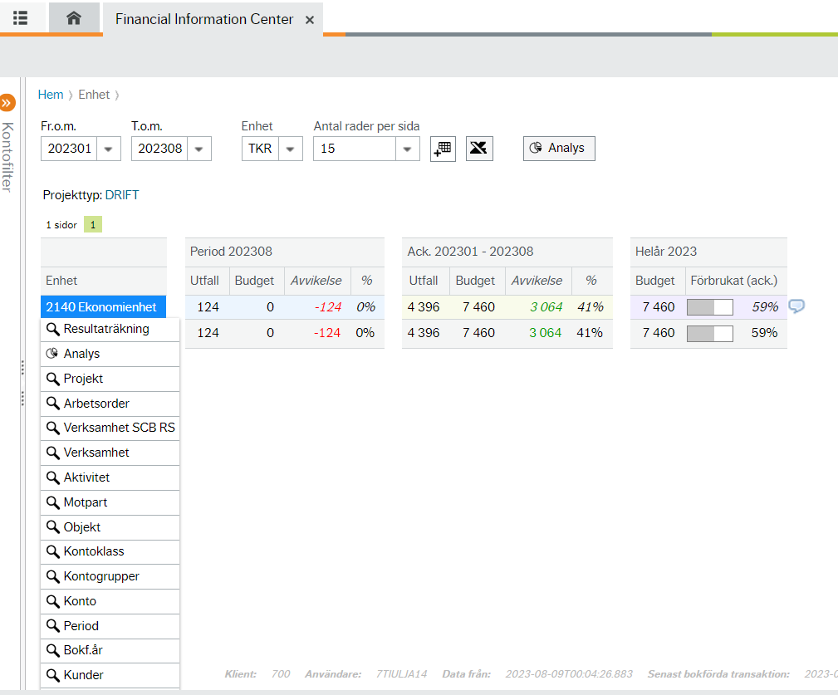
Gå vidare från startbilden – ”zooma” eller ”borra sig ned”
För att se fördelningar av ett saldo för en enhet (eller annan kod), t.ex. per verksamhet eller konto
- klickar på enheten (benämningen) så vecklas en lista med valbara alternativ för zoomningen ut.
- klicka på det alternativ som önskas
Generellt – blått i bilderna är klickbart
Zoomar alltid ”nedåt” till mindre beståndsdelar
Om zooma långt så kan sidan ”avancerad sök” längre fram i materialet vara en alternativ väg för att snabbare komma ned

Slide 34
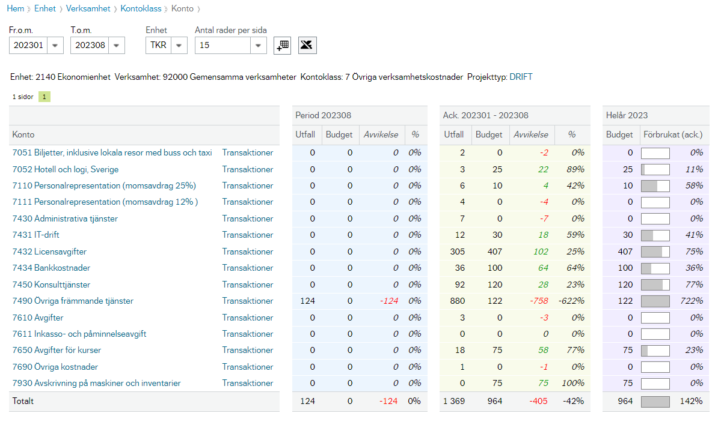
Exempel på zoomning
Från enhet till verksamhet-kontoklass-konto-transaktioner
Över Fr.o.m/T.o.m. ser man vilka begrepp som man zoomat på
För att backa så klickar man på det begrepp dit man vill
”Hem” innebär att man kommer till FICs startbild
Under Fr.o.m./T.o.m ser man de värden man zoomat på tidigare (urvalet)
Uppe till vänster i visningsbilden ser man det begrepp som visas

Slide 35
Kodstruktur – nya benämningar och ”relationer”
Konto
Enhet
Verksamhet
Projekt/Aktivitet/Objekt
Både direkta koder (sådan man konterar på) och indirekta koder (”relationer”) kallas för begrepp

Slide 36
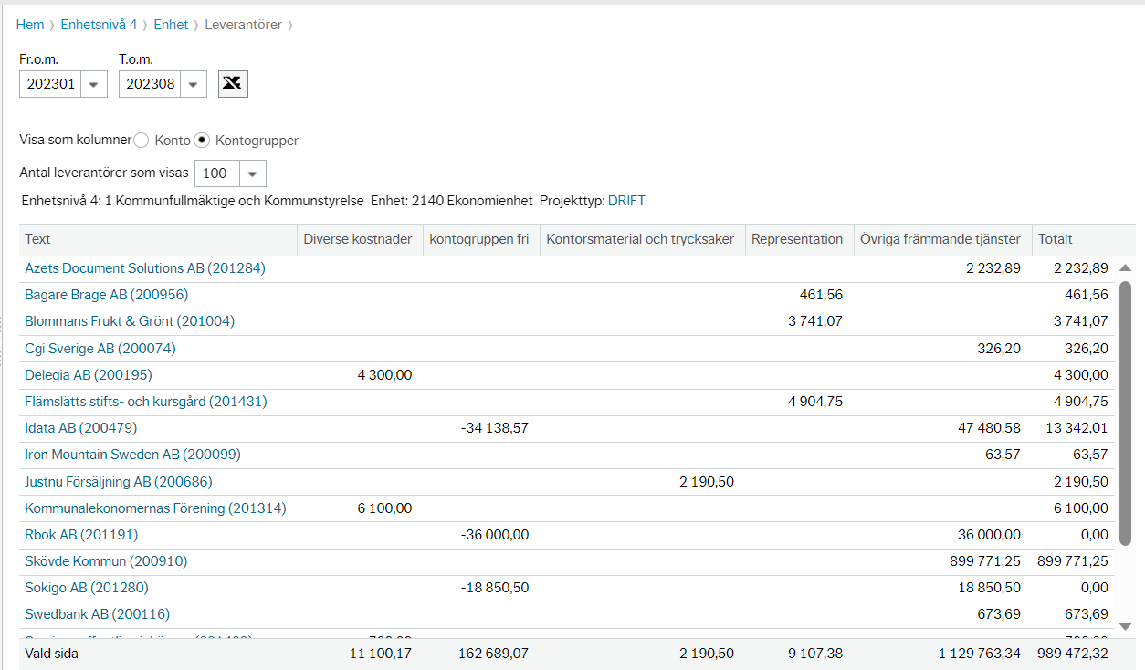
Zooma på annat än konteringskoder - leverantör
Kolumnindelning konto eller kontogrupp
Klicka på leverantörs-namnet för att få transaktioner
Ser endast det som gått som leverantörsbetalning
Ej löner, bokföringsordrar, kundfakturor, inbetalning-ar m.m.
Felkälla – moms/rättning
Notes:
Månad vore önskvärd

Slide 37
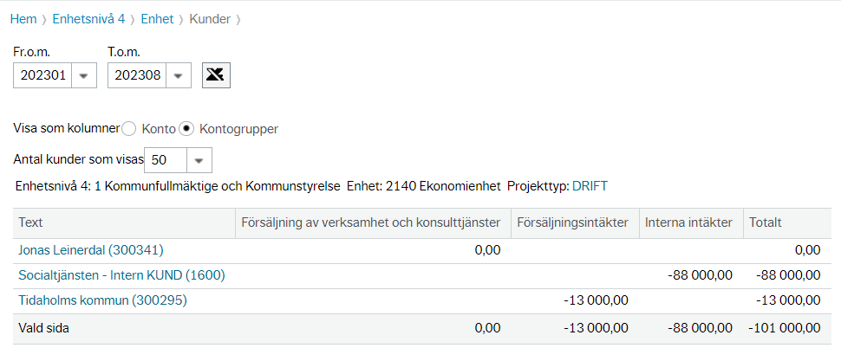
Zooma på annat än konteringskoder - kund
Kolumnindelning konto eller kontogrupp
Klicka på kundnamnet för att få transaktioner
Notes:
Kombinera med månad vore önskvärt…

Slide 38
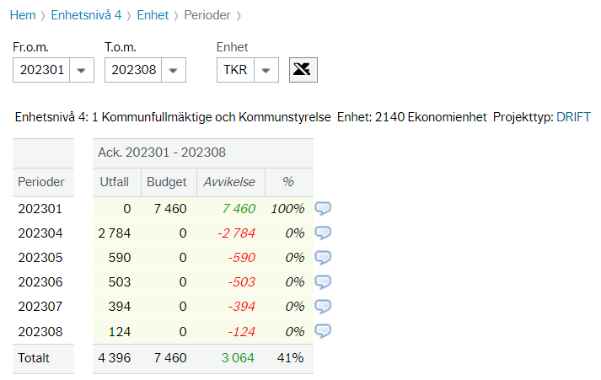
Zooma på annat än konteringskoder - period
Radindelning per period (månad)

Slide 39
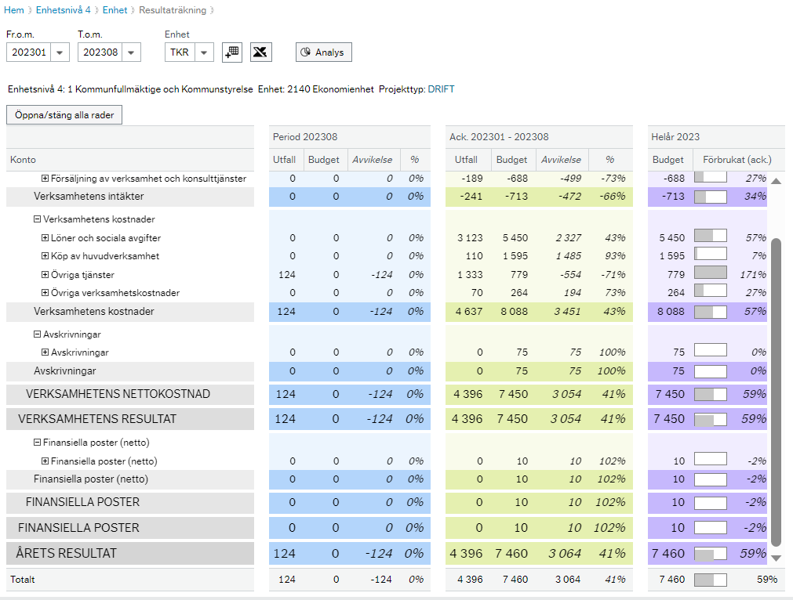
Zooma på annat än konteringskoder - resultaträkning
Ger en vanlig resultat-räkning indelad i intäkter, kostnader, avskrivningar och finansnetto

Slide 40
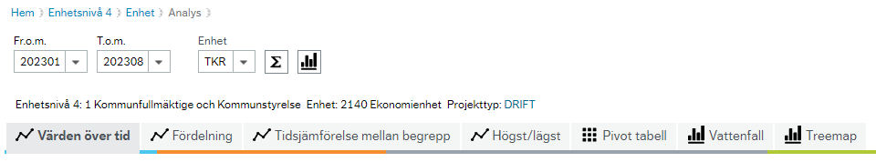
Zooma på annat än konteringskoder - analys
Ger en rad möjligheter att se och analysera med hjälp av olika grafiska framställningar. Val sker genom att klicka på någon av menyflikarna
Utifrån valet kan sedan ytterligare val ske beroende på vilken flik som används

Slide 41
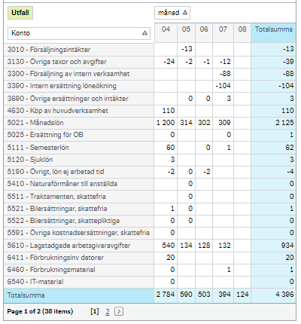
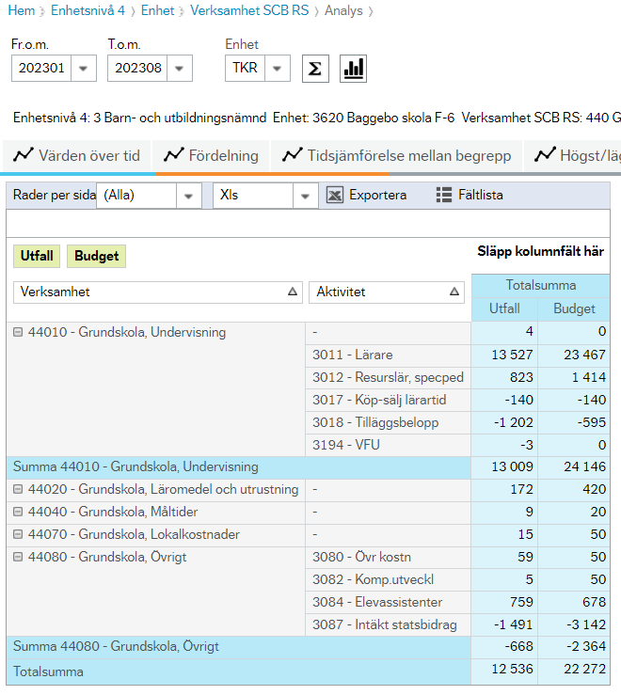
Analys - exempel pivottabell
Pivottabell kan t.ex.:
Visa månads-utfall i kolumner
Visa flera kod-delar med del-summor
”Relationer” kan användas både i urval och visning

Slide 42
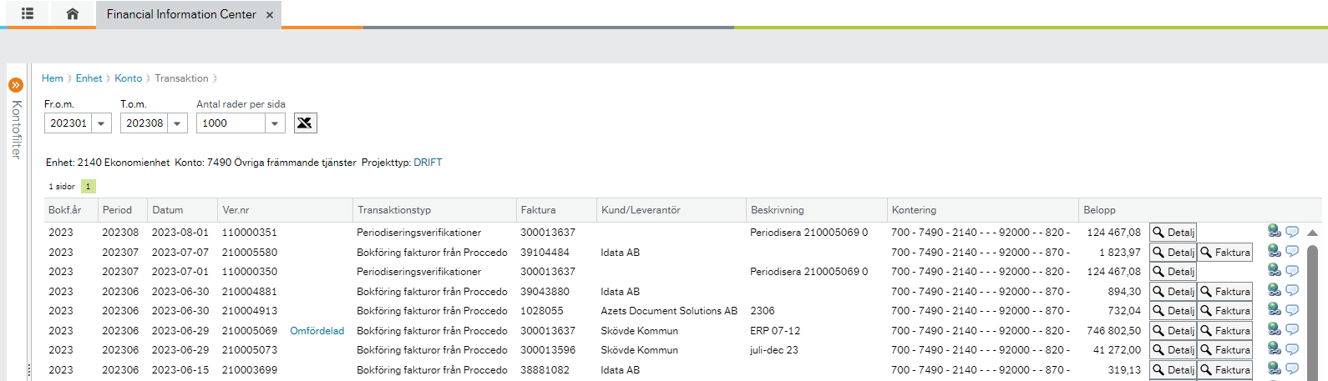
Zooma – transaktioner och se fakturor
För att se fakturor: Zooma sig ned till konto och där trycka på transaktioner
Tryck på jordglob som öppnar länk
Första gången till inloggningen
Sedan direkt till faktura
Ej ”fakturaknappen” (den är till för de som hanterar lev.fakturor i ERP)

Slide 43
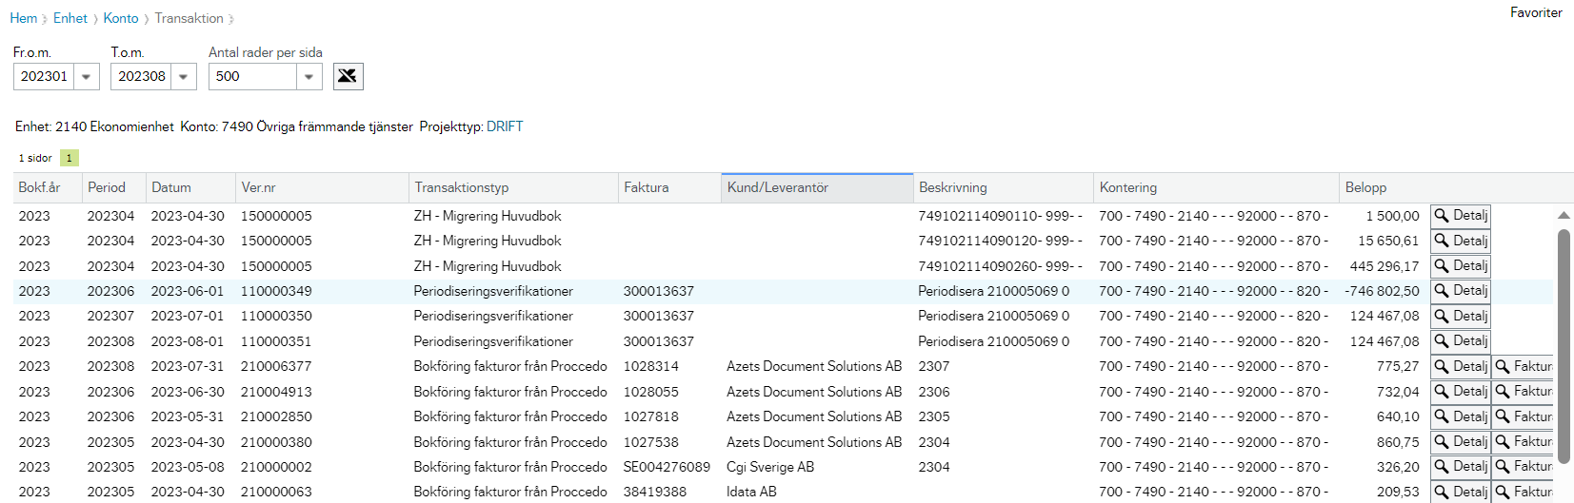
Transaktioner sortering
Urvalet i transaktioner kan sorteras genom att man klickar på kolumnettiketten.
En blå markering ovanför kolumnetiketten visar vald sorteringskolumn.
I första läget sorterar den nedifrån och upp (A-Ö eller från lägsta till högsta belopp)
Klickar man ytterligare en gång ändras sorteringsordningen till (Ö-A eller från högsta till lägsta belopp). Den blå markeringen flyttas då till att vara under radetiketten.
Klickar man ytterligare en gång på samma radetikett så upphör sorteringen baserade på kolumnen och den blå markeringen försvinner.

Slide 44
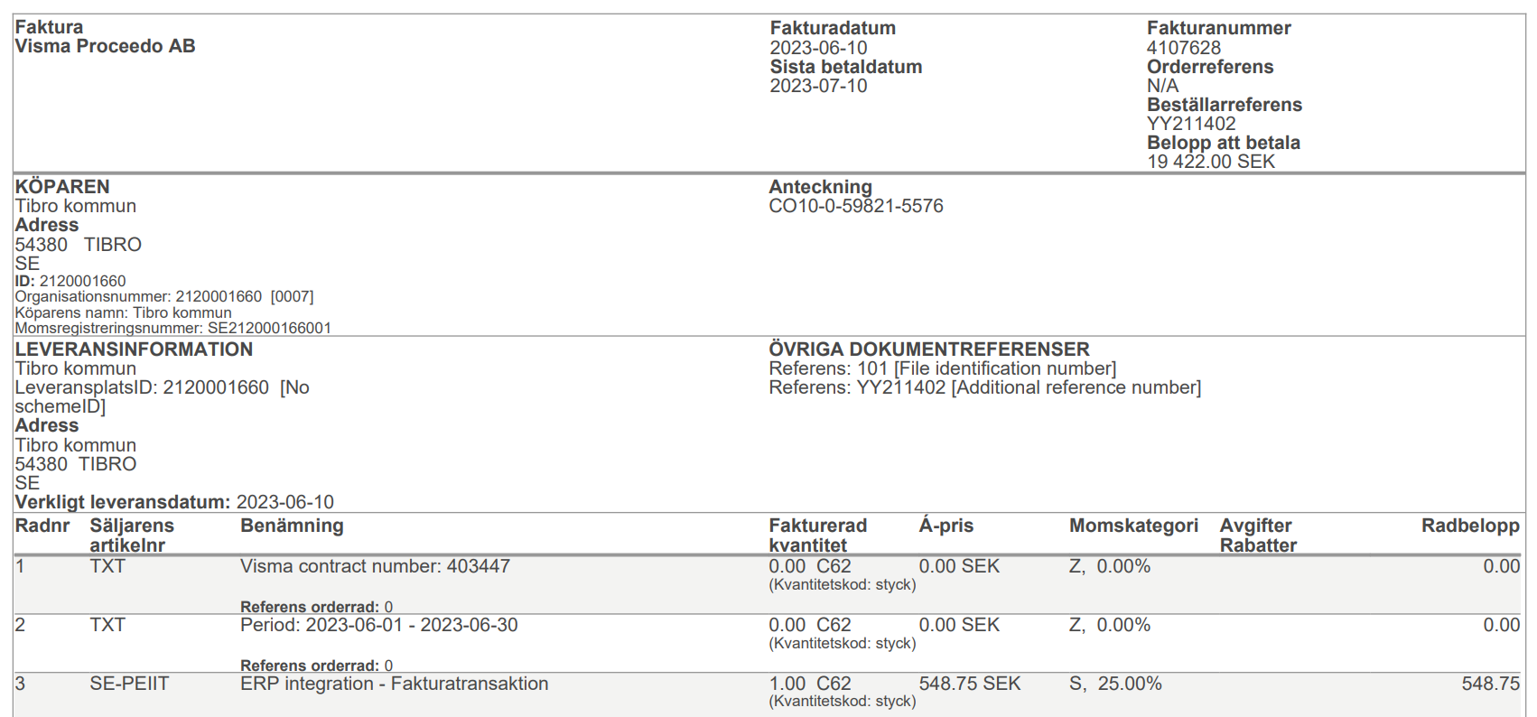
Fakturabild – när kan man se denna?
För att se fakturabilder så behöver man zooma ned via konto och välja transaktioner
Att gå via leverantör och zooma vidare för att se fakturabild går ej
Gäller oavsett om fakturan är elektronisk eller scannad.

Slide 45
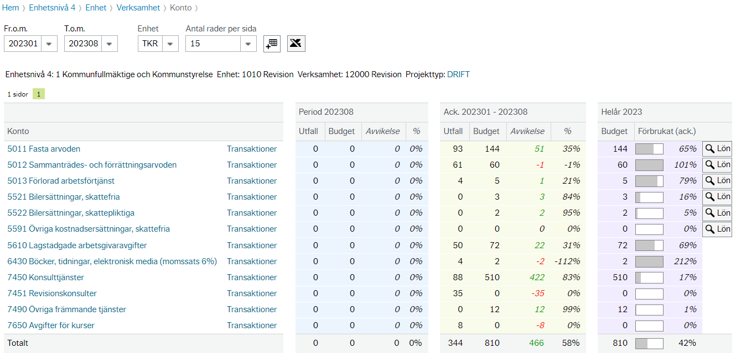
Exempel på zoomning
Från enhet till verksamhet – konto - lönedetaljer
Måste ned till konto (5xxx) via enhet för att se lönedetaljer.
Behörigheten att se är knuten till enhet (attest)
Klicka på knappen ”lön” till höger

Slide 46
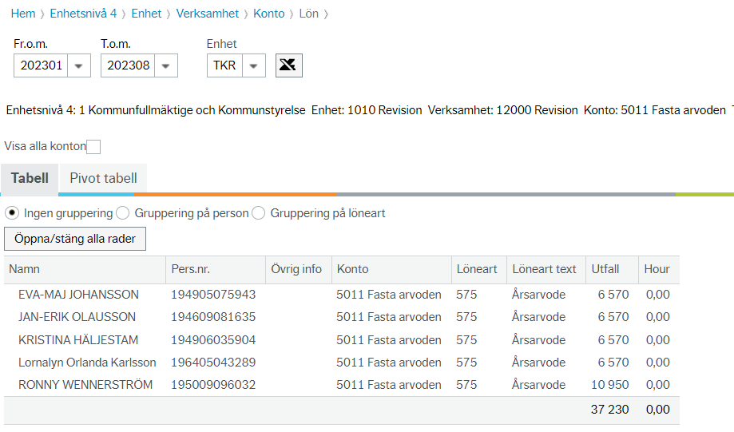
Lönedetaljer – möjliga visningar
Kan justera period och enhet samt exportera.
Personalkostnaderna visas alltid exklusive PO-pålägget vid ”löneknapps-zoomning”
Ser först det konto man zoomat på men kan få med allt gällande löner i urvalet genom att bocka i rutan ”Visa alla konton”
Kan välja att se (gruppera) resultatet efter löneart eller person
Flikarna ”Tabell” respektive ”Pivot tabell” innebär också två olika visningsalternativ
Notes:
Valt revisionen p.g.a. fatsa arvoden/sammanträdesarvoden…

Slide 47
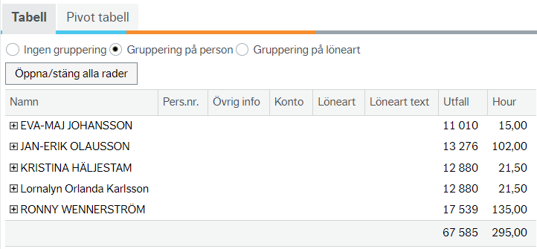
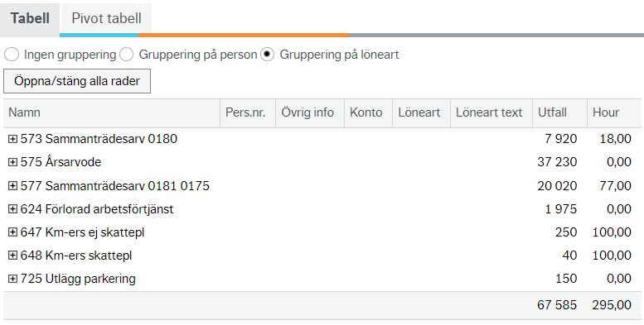
Fliken tabell – Lista alt. gruppering på person eller löneart
Finns tre visningsalternativ att välja mellan
Ingen gruppering (startläget), lista sorterad efter förnamn och konto.
Gruppering per person eller löneart (se exempel ovan)
Expanderar man, antingen enskild person/löneart genom att klicka på plus-tecknet eller samtliga med knappen ”Öppna/stäng alla rader”, så visas även löneart/person.
I ”tabell” så visas lönedatan ackumulerat (t.o.m. period)

Slide 48
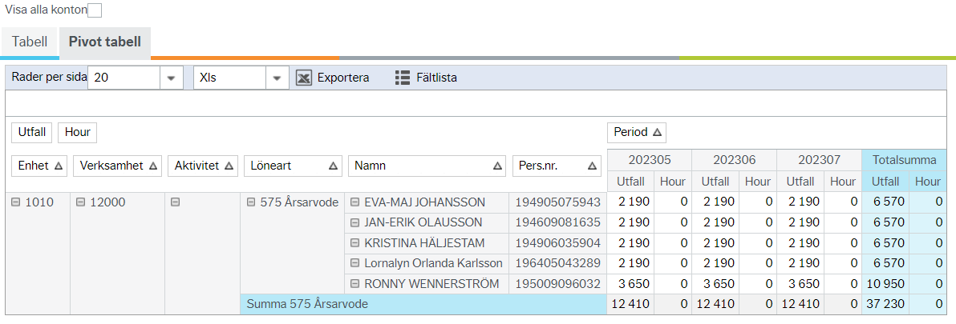
Fliken Pivottabell
Zoomning ned från t.ex. enhet ger strukturen
Möjligt ha flera koddelar (fält) till vänster med delsummor
Går ej zooma i pivottabellen

Slide 49
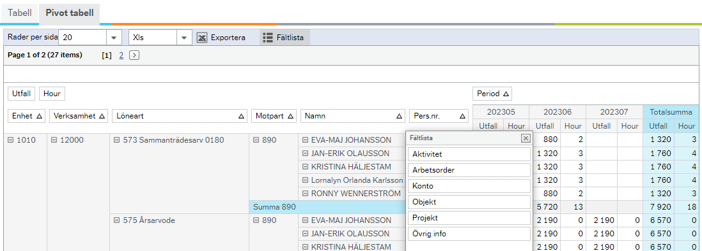
Fliken pivottabell - fältlista
Knappen fältlista ger de fält (koder) som kan ingå i visningen. Från listan drar man fältet till raden med fält
Ändra ordning genom att dra fälten
Sortera upp/ned med pilknappen
Högerklicka på fältet för att ta bort (göm) fält

Slide 50
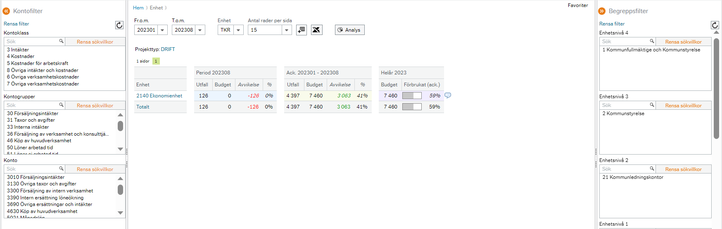

Kontofilter och begreppsfilter
Kontofilter – möjligt göra urval på konto, kontogrupp och kontoklass
Begreppsfilter – möjligt göra urval på de koder det finns värden på
Fälls ut/in med pilarna i kanterna

Slide 51
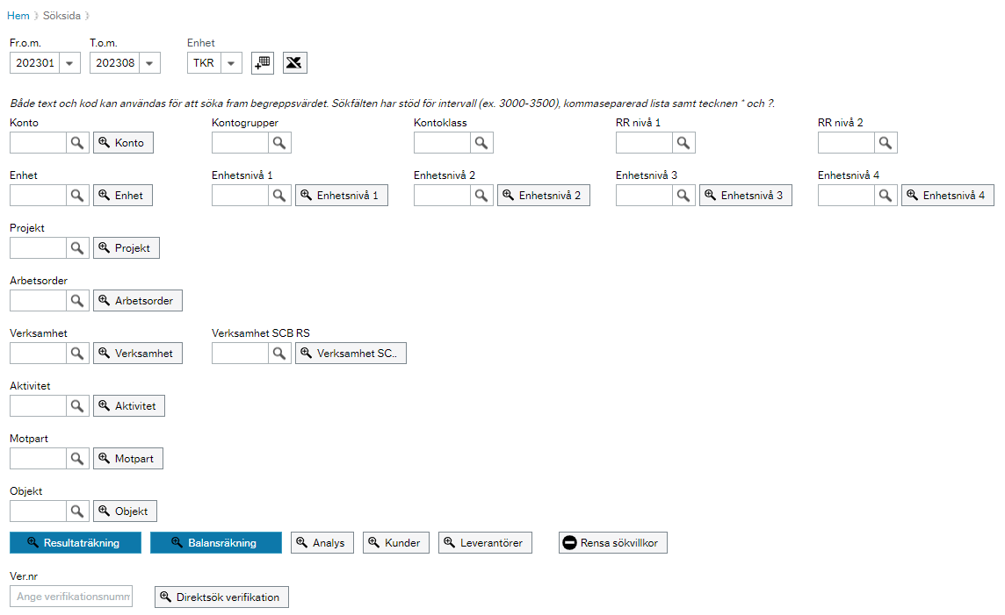
Avancerad söksida
Kan vara en snabbare väg och ger möjlighet att göra urval mer differentierat
Urval sker genom att skriva värden i ett eller flera begrepp.
Möjligt differentiera urvalet genom att använda:
”,” för att räkna upp flera värden
”-” för att söka på intervall
”*” för börjar, slutar, innehåller
Knapp nedtill för att rensa sökfält
Zooma (visa resultat) på de fält med ett +-tecken i förstorings-glaset
Notes:
Urval (, elr * elr
Zoomning

Slide 52
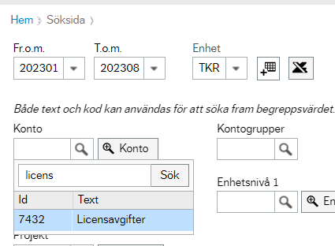
Avancerad söksida – hitta värden du vill söka på
För att leta efter värden att söka med
kan man
- Börja skriva text/siffror i urvalsfältet och tillgängliga värden visas under rutan
- Klicka på det vänstra förstorings-glaset och i sökfältet som kommer skriva text/siffror och klicka på sök och tillgängliga värden visas

Slide 53
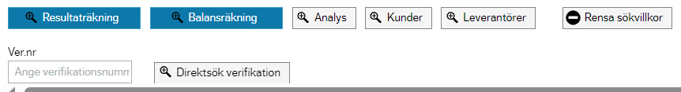
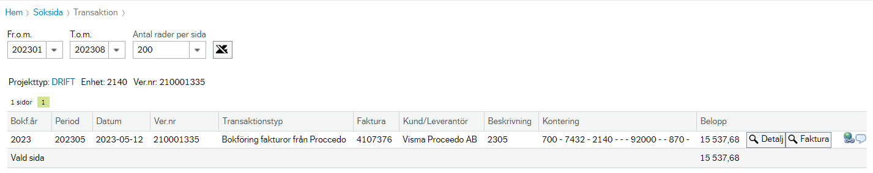
Avancerad söksida – visningsalternativ o direktsök verfikation
Avancerad söksida har samma zoom/visningsalternativ som finns för de andra ingångarna så som resultaträkning, analys, kund och leverantör.
I de fall man känner till ett verifikationsnummer och vill söka fram verifikationen så finns en funktion nedtill i bilden för detta. Hamnar då i transaktionsläget enligt nedan

Slide 54
Spara favorit avancerad söksida
Avancerad söksida, både söksidan och zoomningssidan, kan sparas som favorit. Vilket kan vara viktigt ifall en mer komplext urval sker.

Slide 55
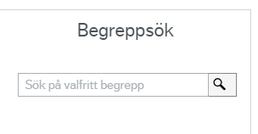
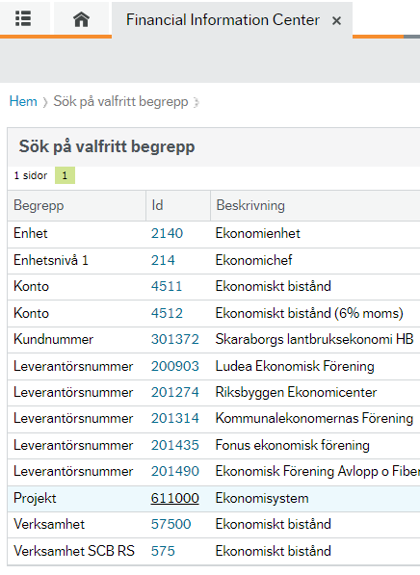
Begreppssök
Söker genom att börja skriva text eller siffor i sökfältet (övre bilden)
Resultat visas succesivt i en ruta under/ovan sökfältet. Visar träff på samtliga begrepp.
Klicka antingen direkt på värde i listan och sedan sök. Eller tryck på sökknappen och listan presenteras enligt nedre bilden. Klicka på ett blått begreppsvärde
Hur visning av resultat ser ut därefter beror på vilken typ av begrepp man valt. Är det ett begrepp kopplat till konteringen av kostnader så kommer man till en bild motsvarande t.ex. ”mina enheter” med möjlighet att zooma vidare

Slide 56
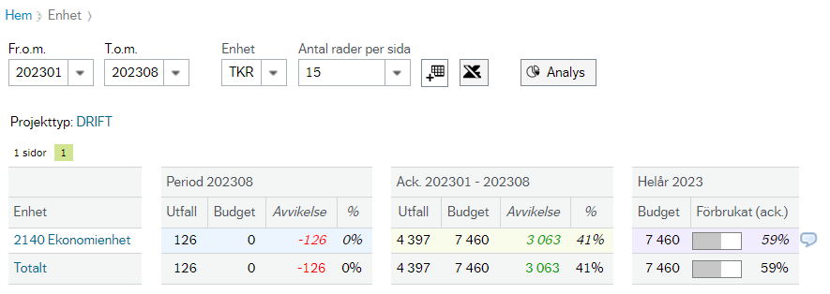
Meddelandefunktionen - ”pratbubblan”
Meddelandefunktion som vi åtminstone inte i nuläget inte kommer att använda

Slide 57
Uppdatering av FIC
Nya/ändrade koder – krävs nattkörning för att dessa ska visas i FIC
”Klara” verifikationer uppdaterar saldon löpande (snabbt) under dagen

Slide 58
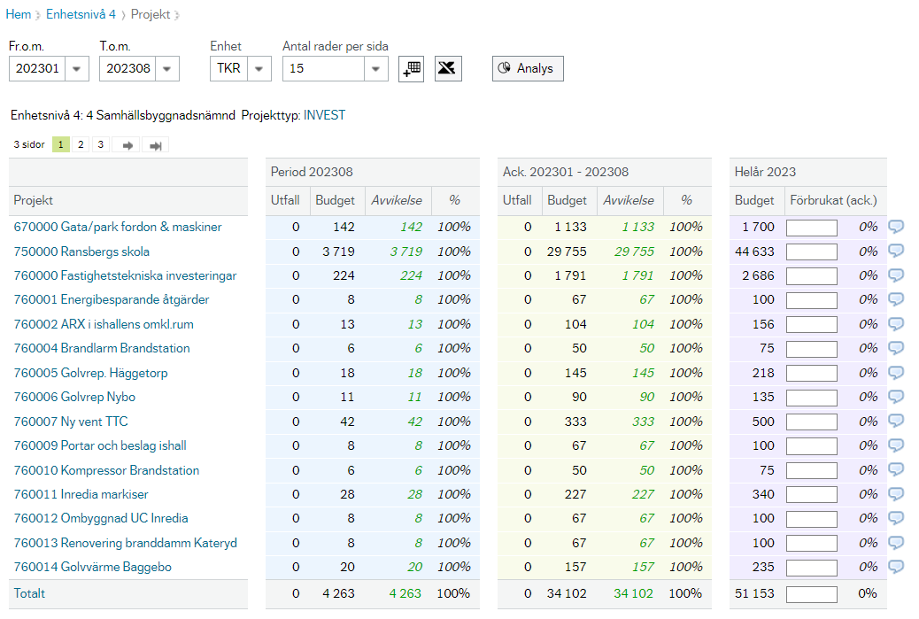
Investeringar i FIC
Hänvisar för närvarande till browserfrågor då utdatan inte blir som önskat i FIC
Normalfallet
Byt till investering nedtill på startsidan
Tryck på balansuppföljning
Zooma nedåt på t.ex. enhet/projekt

Slide 59

Startskärmsmeny – hitta browserfrågor
Grundrapporter under ”Din anställning”- Rapporter
Delad- specifika för Tibro. Spara inte här bara titta
Privat- här sparar du dina egna rapporter
Mellan företag- hela Ö9
Beroende på behörigheter och behov finns även rapporter under flera av menyerna

Slide 60

Browserfrågor komplement till FIC
Specifikt byggda rapporter
Allmänna för flera användare
Möjlighet till att anpassa och spara egna
Jmf FIC - se flera koddelar samtidigt
Möjligheter till att ”borra” i en verifikation
Går att exportera till excel/pdf

Slide 61

Standardrapporter- Browserfrågor
- Anpassa standardrapporten och välj Spara som, i mappen Privat
Resultatuppföljning mot budget och prognos (exkl. investeringar)
Går att anpassa som man vill och borra till transaktionsnivå.
-Ej kopplad till lönedetaljer.
Sök på alla transaktioner på en viss aktivitet eller enhet (eller vilket urval eller period du vill).
Projektuppföljning –investeringar
Fungerar ej i FIC

Slide 62

Browserfråga –Driftuppföljningsrapport
I urvalet väljs vilken enhet uppföljning ska göras på.
Lägg till villkor kan användas för att söka ut på högre enhetsnivåer eller andra dimemsioner.
Tryck Visa Resultat för att köra rapporten.

Slide 63
Browserfråga –Driftuppföljningsrapport
I urvalet väljs vilken enhet uppföljning ska göras på.
Lägg till villkor kan användas för att söka ut på högre enhetsnivåer eller andra dimemsioner
Rör ej Projekt urvalet (inställt att visa drift)
Tryck Visa Resultat för att köra rapporten

Slide 64

Browserfråga –Driftuppföljningsrapport
Notes:
Välj vilka dimensioner som ska visas
3) Välj efter vilka dimensioner datan ska sorteras, lögg till Kod/Text och summeringar på lämpliga ställen.

Slide 65

Browserfråga –Fråga Verifikation

Slide 66

Browserfråga –Fråga Verifikation
När urvalet är I fyllt, tyck på Visa resultat.

Slide 67

Browserfråga- Visat resultat
Sortera och gruppera utifrån de visade dimensionerna
Välj vilka dimensioner samt tal/text som ska visas
Klicka in på verifikatinsnummret för att se fakturor

Slide 68

Browserfråga –
Investering
2
1
Välj vilka dimensioner samt tal/text som ska visas
Sortera och gruppera utifrån de visade dimensionern

Slide 69

Browserfråga –
Investering
Klicka på utfallet för att se fakturor, tänk på att fakturor som bokförts innan 230501 inte inkluderas i utfallet.

Slide 70

Browserfråga –
Investering fråga verifikation
I listan med verifikationer ser du ”pågående projekt” vilket är utfallet innan 230501. I RD hittar du fakturaunderlag för dessa.
Filtrera bort slag som startar med 1* för att enklare se transaktioner efter 230501.

Slide 71
”Workshop”

Slide 72
Workshop
I FIC (Financial Information Center)
Kontrollera så att mina enheter är korrekta
Spara ned rapporter du behöver vid prognosarbete
- Uppföljningsmallar
Löneanalys
Uppföljningsrapport (pivot, flera koder) - om aktuellt beroende på hur din kontering ser ut.
I Browser Driftuppföljning
Spara ned en rapport med saldon för dina enheter
I Browser Investeringsuppföljning (om aktuellt för dig)
Spara ned en rapport med enbart dina investeringar.
Påbörja din augustiprognos

Slide 73

Avslutning

Slide 74
Summering
Medskick - tankar och reflektioner kring FIC/rapporter?
Vad händer nu
- Augustiprognosen
- FIC
Material och stöd gällande FIC/rapporter
- Utbildningsmaterial
- Frågor/stöd

Slide 75

Tack!

